Slide 1

SIMON GAME
Héctor Company Ortega

Slide 2
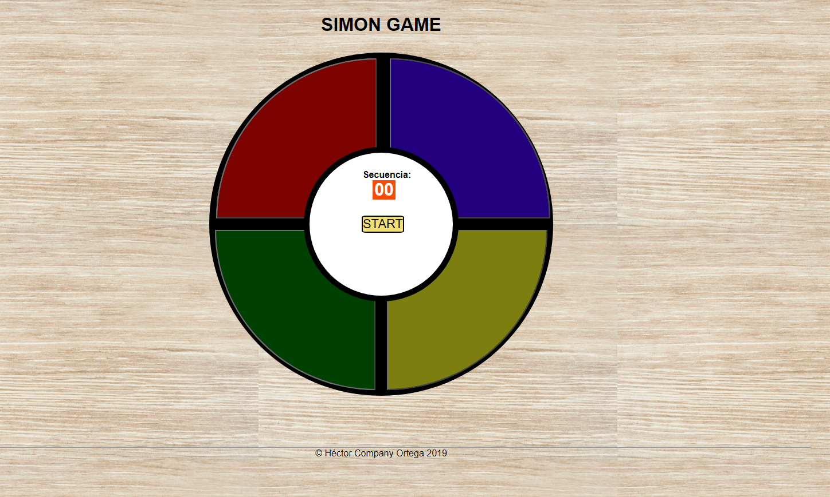
PANTALLA PRINCIPAL DEL JUEGO
Y REGLAS DEL JUEGO

Slide 3
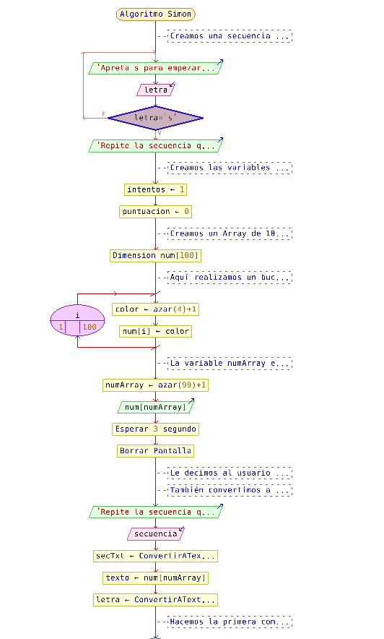
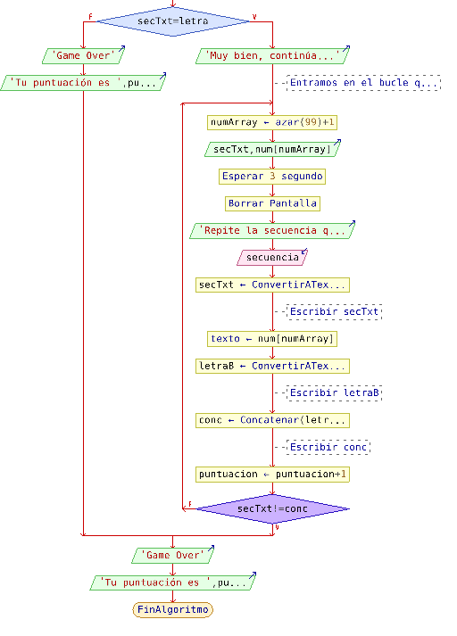
DIAGRAMA DE FLUJO O ORDINOGRAMA

Slide 4
DESCRIPCIÓN DEL PROGRAMA QUE
SE HA DESARROLLADO
Tres archivos enlazados entre si :
HTML
CSS
JAVASCRIPT

Slide 5
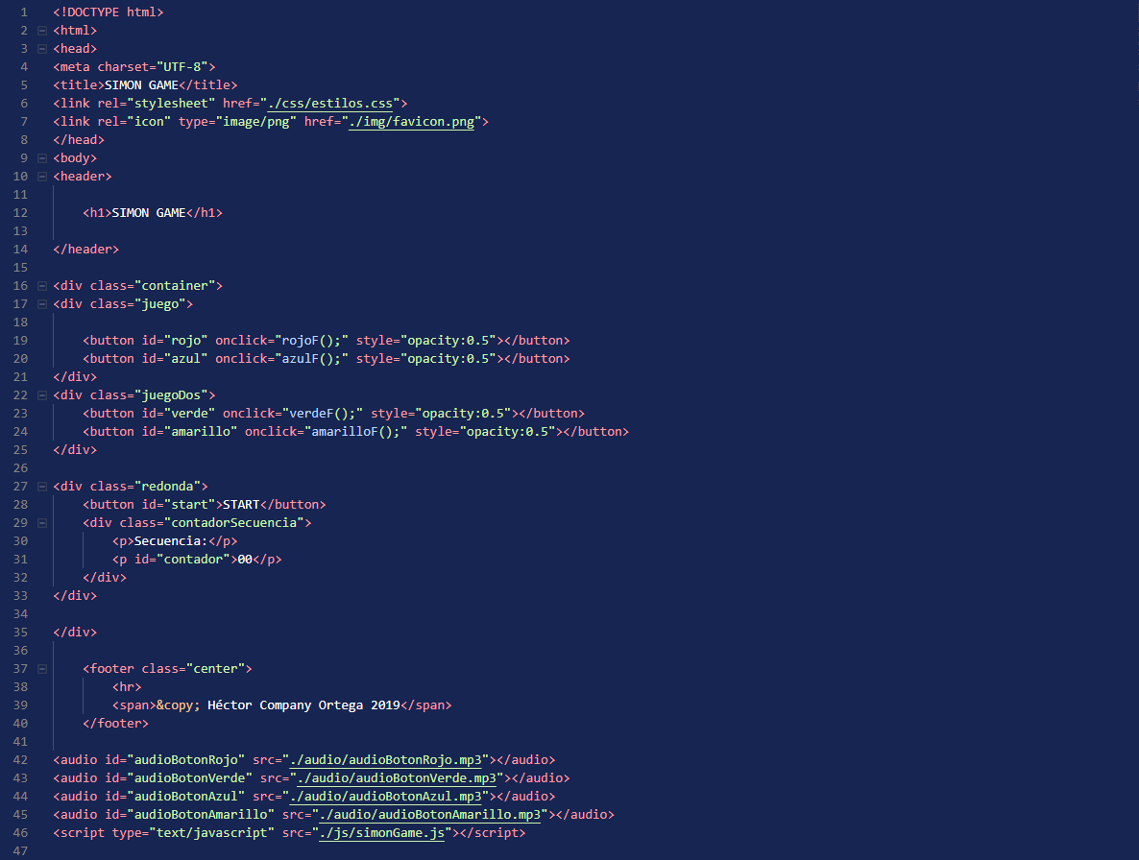
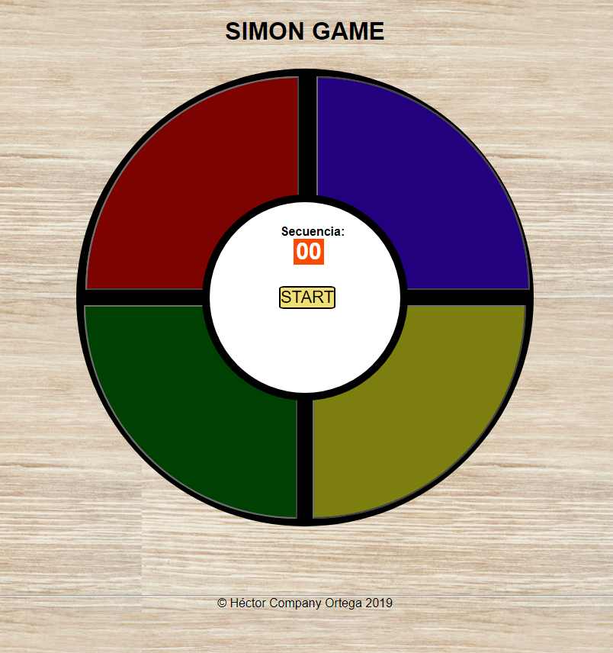
HTML
DIV´s y BOTONES

Slide 6
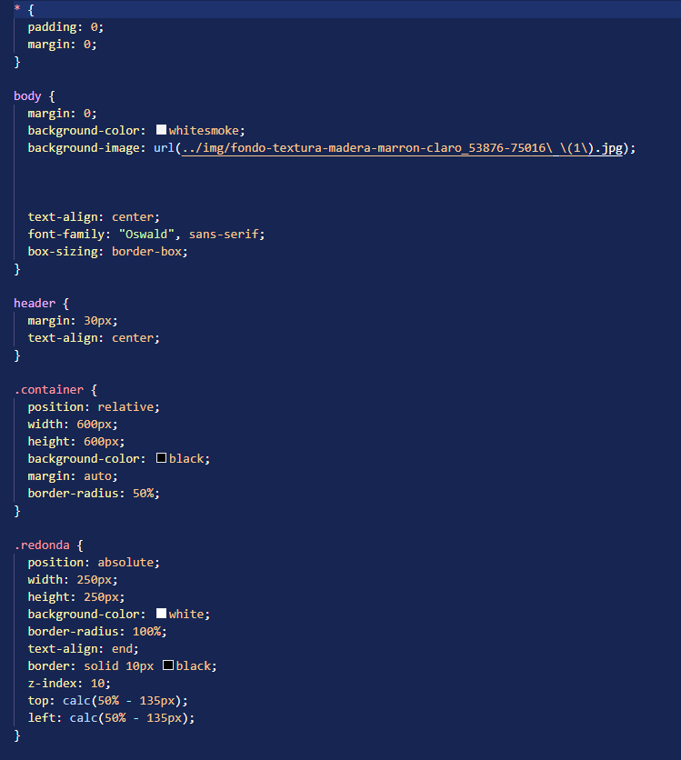
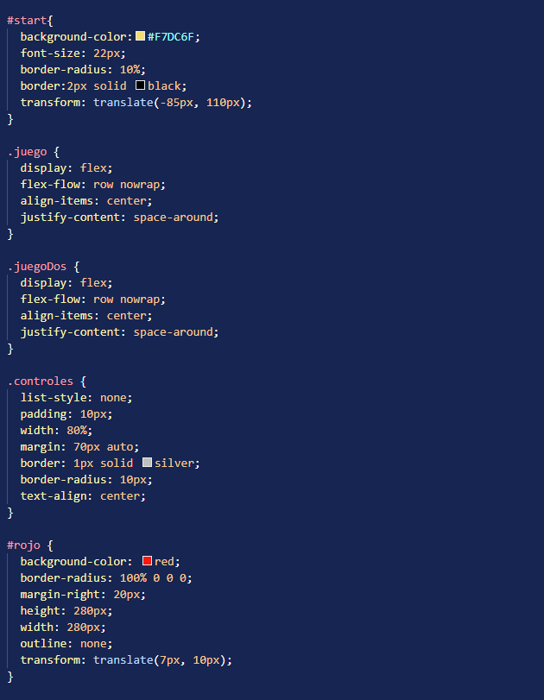
CSS

Slide 7
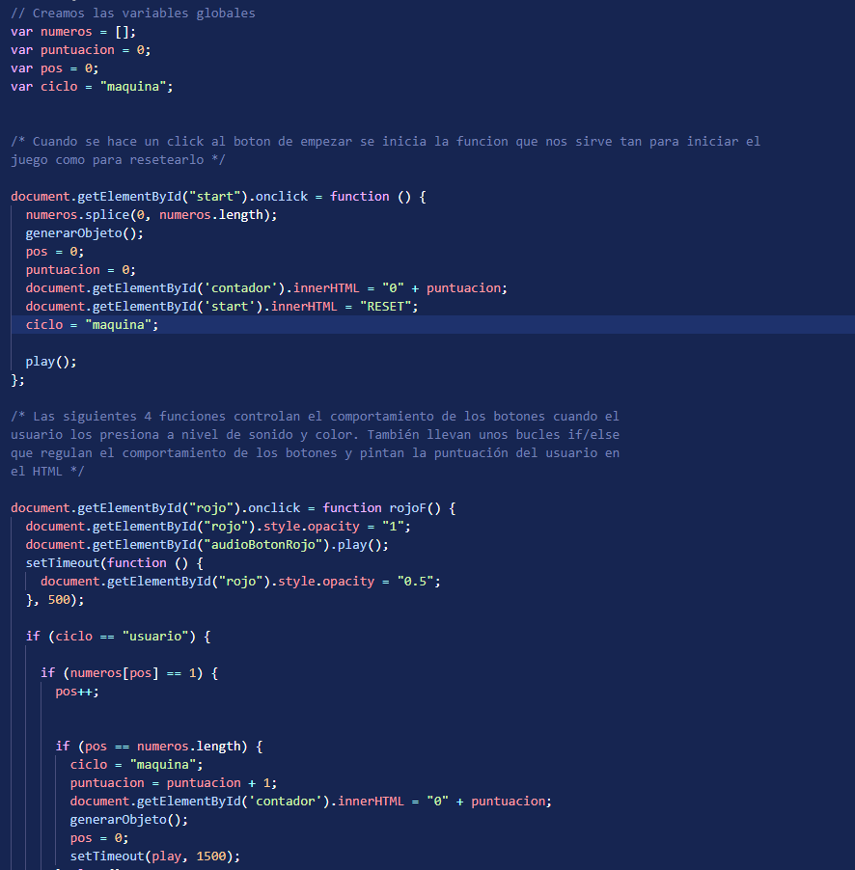
JAVASCRIPT

